Slide 1


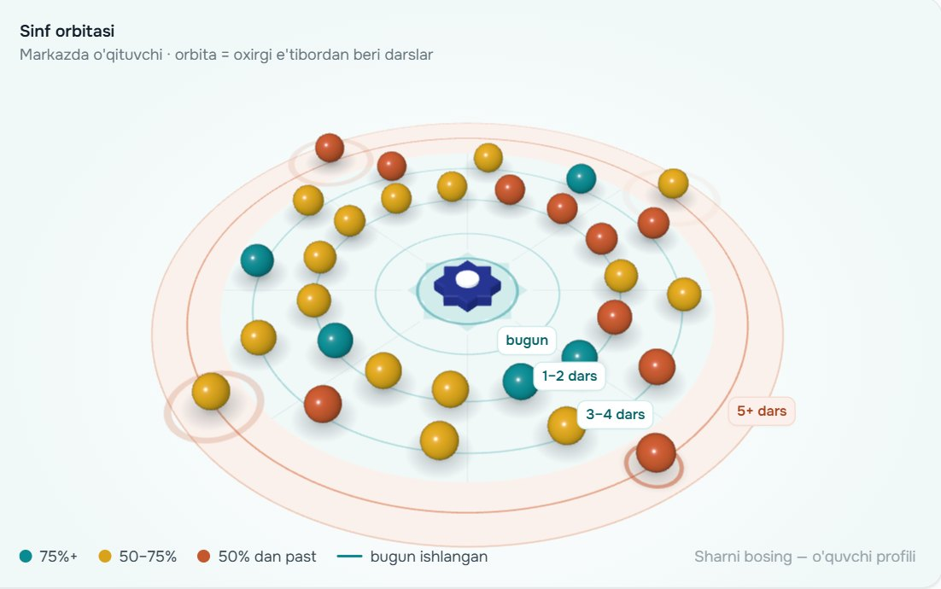
DarsPilot
CP1 · TEXNIK MENTOR · 18.09.2026
Qog'ozdagi javobdan bosqichli tashxisgacha
O'quvchi qog'ozda yechadi, o'qituvchi 10 ta javob chizig'ini bitta suratga oladi — tizim har bir bola masala yechishning qaysi bosqichida adashganini aytadi.
Mentor baholaydigan mezonlar:
Texnik amalga oshirish
Kod tayyorligi
Innovatsiya
Jamoa bilimi
Texnologiyalar
Ta'lim treki · Ustuvor mavzu №2: AI yordamida avtomatik baholash va feedback
Notes:
Salom. Biz DarsPilot jamoasimiz, ustuvor mavzu №2 — o'qituvchi vaqtini tekshirishdan qutqaramiz. Bugun texnik tomonni ko'rsatamiz: nima ishlayapti, qanday qurilgan va nega bu yechim texnik jihatdan yangi. O'ngda — ishlaydigan ilovaning bosh sahifasi, demo jonli.

Slide 2







TEXNIK VAZIFA
Kirish — qog'oz va telefon. Chiqish — tashxis va keyingi dars.
Kirish
DarsPilot
Chiqish
O'quvchi: qog'oz + qalam (qurilma shart emas)
O'qituvchi: telefon surati — 10 chiziq bitta kadrda
OpenCV skaner → javoblar
Kod: tashxis qoidalari, ko'nikma ballari
GPT: matn, feedback, xulosa, ssenariy
Bosqichli tashxis va ildiz sabab
3 xil feedback (o'quvchi, ota-ona, o'qituvchi)
Excel formativ ball + keyingi dars ssenariysi
Qattiq cheklovlar
O'quvchiga qurilma kerak emas
AI sonni noto'g'ri hisoblay olmaydi
O'quvchi ismi AI ga yuborilmaydi
Ikki smenali, kompyuteri kam maktablarda ham ishlaydi
Sonlar va javoblar kodda; GPT faqat matn yozadi
Faqat 5B-07 kabi kodlar va agregat statistika
DarsPilot
Texnik mentor · 02
Notes:
Vazifani texnik jihatdan shunday qo'ydik: kirishda faqat qog'oz va o'qituvchi telefoni. Chiqishda — har bir o'quvchi uchun bosqichli tashxis, uch xil feedback, formativ ball va keyingi dars ssenariysi. Uchta qat'iy cheklov arxitekturani belgiladi: qurilmasiz, AI sonlarni hal qilmaydi, ismlar AI ga ketmaydi.

Slide 3





ISHLAYDIGAN MVP
To'liq sikl ishlaydi — vaqtlar o'lchangan
Docker stekida, real GPT bilan, 31 o'quvchili demo sinfda (17.09.2026)
01
02
03
04
05
Diagnostika
Chop etish
Skaner
Baholash + AI
Keyingi dars
4 darajali variant, PDF javob chiziqlari va kartochkalar
ArUco markerli chiziq, 1 A4 = 3 o'quvchi
Bitta surat — 10 ta chiziq, ishonchsizlari sariq
Tashxis, 3 xil feedback, sinf xulosasi — 31 o'quvchi
8 bosqich, metodlar, nomli ko'rsatmalar, guruhlar
11 s
PDF
6 s / surat
22 s
48 s
31 o'quvchining ishini qo'lda tekshirish va izoh yozish ≈ 108 daqiqa. DarsPilot: 4 ta surat (≈ 25 s) + AI baholash (22 s) — o'qituvchiga faqat natijani ko'rish qoladi.
DarsPilot
Texnik mentor · 03
Notes:
Bu slayddagi hamma raqam bugun o'lchangan: diagnostika yaratish 11 soniya, har bir surat 10 ta chiziq bilan 6 soniyada o'qiladi, 31 o'quvchini GPT bilan baholash va feedback — 22 soniya, keyingi dars ssenariysi — 48 soniya. Shu yerda jonli demo ko'rsatamiz: Diagnostika → Demo surat → AI bilan baholash → Keyingi dars ssenariysi.

Slide 4





ARXITEKTURA
Bitta buyruq: docker compose up --build
api · FastAPI
PostgreSQL 16
Brauzer / telefon
web · nginx
Sinf, javoblar, natijalar, ssenariylar, AI jurnali
omr.py
O'qituvchi paneli, kamera orqali surat yuklash
React build, /api proksi, gzip, SPA marshrutlar
OpenCV: markerlar, gomografiya, pufakchalar
problems.py
Parametrik masalalar, distraktor → xato turi
MinIO (S3)
grading.py
Bosqichli tashxis, ko'nikma ballari
Skan suratlari va PDF varaqlar
5 servis: db, minio, minio-init, api, web — healthcheck bilan ketma-ket ko'tariladi
Swagger: /api/docs — 41 ta endpoint hujjatlangan
MINIO_ENDPOINT bo'sh bo'lsa — lokal papka; testlar SQLite bilan tashqi servislarsiz
scenario.py
Ustuvorlik bali, guruhlar, 8 bosqich
llm.py
OpenAI GPT
GPT: JSON rejim, validator, jurnal
reports · lessonpdf
Matn, feedback, xulosa, ssenariy
Hisobotlar, dars ishlanmasi PDF, Excel
DarsPilot
Texnik mentor · 04
Notes:
Arxitektura klassik va hakamlar o'zi ham ishga tushira oladi: bitta docker compose buyrug'i beshta servisni ko'taradi. Front — React build nginx ichida, API — FastAPI. Og'ir mantiq API ichidagi modullarda: skaner, masala generatori, tashxis, ssenariy va GPT qatlami. Ma'lumotlar PostgreSQL 16 da, suratlar va PDF lar MinIO da.

Slide 5
TEXNOLOGIYALAR TO'PLAMI
Har bir tanlovning sababi bor
Qatlam | Tanlov | Nega aynan shu
Frontend | React 19, Vite, TypeScript, Tailwind CSS 4, TanStack Query | Tez build, qat'iy tiplar, keng tarqalgan — jamoa tez ishlaydi
WebGL | Three.js, Motion | Sinf orbitasi, bilim oqimi, AI overleyi — vaqtga asoslangan silliq animatsiya
Backend | Python 3.13, FastAPI, SQLAlchemy 2, Uvicorn | OpenCV va AI ekotizimi Pythonda; avtomatik OpenAPI
Ma'lumotlar | PostgreSQL 16 (alpine), JSONB | Tranzaksiyalar; masala spetsifikatsiyasi va tashxis JSONB da
Fayllar | MinIO (S3 API) | Skanlar va PDF; bulutdagi S3 ga kod o'zgarmasdan o'tadi
Kompyuter ko'rishi | OpenCV 5: ArUco, gomografiya | Oddiy telefon surati yetarli — maxsus skaner kerak emas
AI | OpenAI GPT, JSON rejim, reasoning_effort=low | Validator + shablon zaxirasi; ssenariy 78 s → 48 s
Infratuzilma | Docker Compose, nginx | Bir buyruqda ishga tushadi, har kompyuterda bir xil
DarsPilot
Texnik mentor · 05
Notes:
Stek bo'yicha qisqa: Python backend — chunki OpenCV va AI kutubxonalari shu yerda eng yetuk. FastAPI bizga Swagger hujjatini bepul beradi. Frontend React va TypeScript. PostgreSQL JSONB masala spetsifikatsiyasi va tashxis tafsilotlarini saqlashga qulay. MinIO — S3 bilan bir xil API, keyin bulutga o'tish oson.

Slide 6
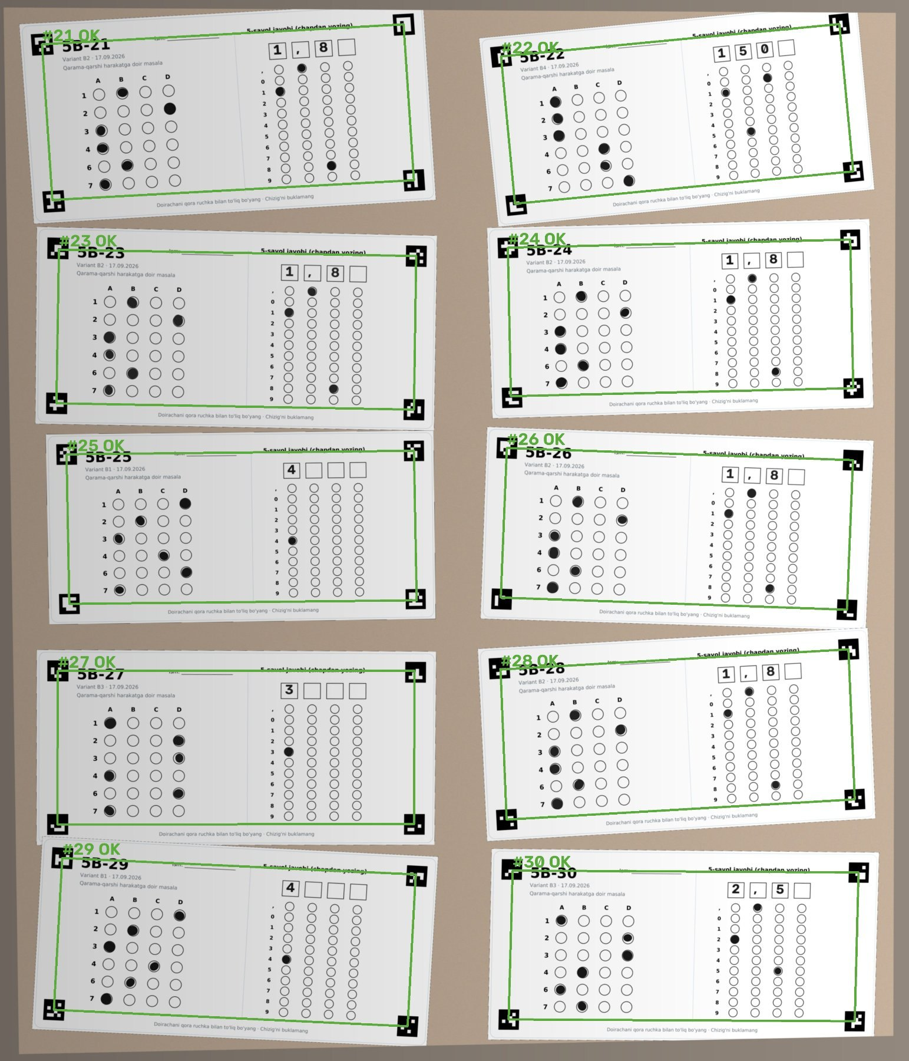




INNOVATSIYA 1 · QURILMASIZ SKANER
Bitta surat — 10 o'quvchi
Har chiziqda 4 ta ArUco marker
Marker id = jurnal № × 4 + burchak: o'quvchi kodni yozmasa ham aniqlanadi
Gomografiya + ishonchlilik tekshiruvi
Qiyshiq surat tekislanadi; 3 ta marker yetarli, 4-burchak geometriyadan tiklanadi
Pufakcha + son panjarasi
6 ta test savoli va "2,4" kabi o'nli javob — kalkulyatordagidek bo'yaladi
Ishonchsiz o'qish yashirilmaydi
Ikki belgi yoki bo'sh chiziq sariq bo'ladi — o'qituvchi bir tegishda tuzatadi
200 / 200
0
chiziq topildi (stress-test)
jim xato o'qish (sintetik suratlar)
DarsPilot
Texnik mentor · 06
Notes:
Birinchi innovatsiya — skaner. ZipGrade kabi ilovalar bitta varaqni suratga oladi, biz esa bitta suratda o'nta chiziqni o'qiymiz. Har chiziqda 4 ta ArUco marker bor, marker raqamidan o'quvchi aniqlanadi. Stress-testda 200 ta chiziqning hammasi topildi va birorta ham jim noto'g'ri o'qish bo'lmadi. Halol aytamiz: bu sintetik suratlar, CP2 gacha haqiqiy chop etilgan varaqlar bilan sinaymiz.

Slide 7


INNOVATSIYA 2 · BOSHQARILADIGAN AI
GPT matn yozadi — to'g'rilikni kod kafolatlaydi
Kod
GPT (JSON)
Validator
Natija
Sonlar, to'g'ri javob, har distraktor → xato turi
Hikoya matni, feedback, xulosa, ssenariy
Sonlar to'plami teng? Shahar jufti masofaga mos? Metod va kodlar ro'yxatdami?
O'tdi → AI matn.
O'tmadi → shablon, tizim to'xtamaydi
10
≈ 26 ming
4 parallel
0 ism
GPT chaqiruvi — 31 o'quvchili to'liq sikl
token / sinf / sikl (15 961 kirish + 9 725 chiqish)
masala matni oqimi; feedback 10 tadan paket
AI ga faqat kod (5B-07) va agregat ma'lumot
Misol: kod 400 km masofani tanladi → validator faqat "Xiva – Buxoro" yoki "Urganch – Buxoro" juftiga ruxsat beradi. AI "Urganch – Xiva 400 km" deb yoza olmaydi. Har chaqiruv vaqti va tokenlari AI jurnaliga yoziladi.
DarsPilot
Texnik mentor · 07
Notes:
Ikkinchi innovatsiya — AI ni nazorat ostida ishlatish. Ta'limda AI ning xatosi qimmat. Shuning uchun sonlar va to'g'ri javobni kod hisoblaydi, GPT faqat matn yozadi. Har javob validatordan o'tadi: sonlar mos kelmasa yoki shahar masofaga mos bo'lmasa — shablon matn qoladi. Bitta sinfning to'liq sikli 10 ta chaqiruv va taxminan 26 ming token.

Slide 8
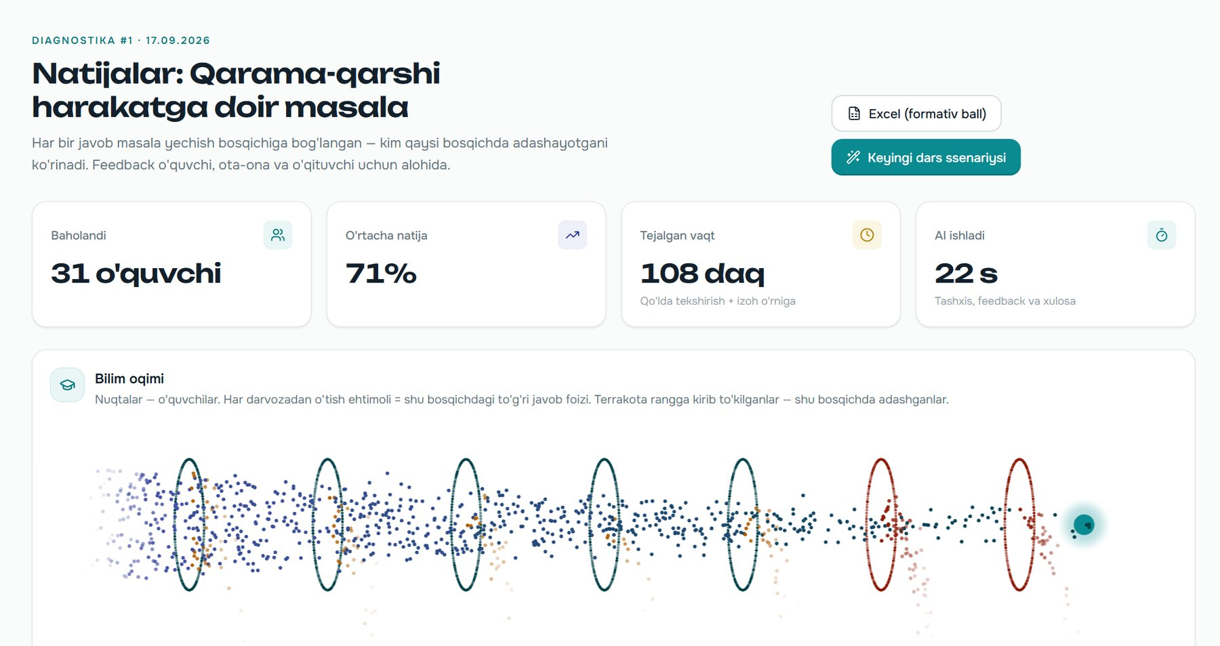
ALGORITM
To'g'ri/noto'g'ri emas — qaysi bosqichda adashdi
7 savol = masala yechish bosqichlari: muammoni aniqlash → ma'lumot → model → oraliq hisob → javob → talqin → oldingi mavzu
Har noto'g'ri variant 11 ta xato turidan biriga bog'langan — tanlovning o'zi tashxis
Tashxis qoidalari ildiz sababni topadi: "2,4 soat = 2 soat 40 minut" → 4-sinf vaqt birliklari
Ko'nikma ballari variant darajasi bilan vaznlanib yangilanadi → keyingi diagnostikada daraja o'zgaradi
DarsPilot
Texnik mentor · 08
Notes:
Bu natijalar sahifasi. Zarrachalar oqimi — sinf: har darvozadan o'tish ehtimoli shu bosqichdagi to'g'ri javob foizi. Ko'rinib turibdiki, sinf hisoblashni biladi, lekin talqinda yiqiladi. Buni oddiy test ko'rsatmaydi, chunki bizda har noto'g'ri variant aniq xato turiga bog'langan.

Slide 9


KOD TAYYORLIGI
Ishlaydi, testlangan, bir buyruqda ko'tariladi
18
~3 800
~4 200
0
avtotest (pytest): generator, OMR, tashxis, API sikli, yangi funksiyalar
qator Python · 21 modul
qator TypeScript · 31 fayl
TypeScript va lint ogohlantirishi
Texnik topshiriq (docx 13.1) | Holat
FR-02…07 O'quvchilar, reja importi, ssenariy va tahrirlash | Ishlaydi
FR-08…10 Dars ishlanmasi PDF, metodlar, o'z metodini qo'shish | Ishlaydi
FR-12…23 Varaq, skaner, tashxis, e'tibor, guruhlar, xulosa | Ishlaydi
FR-24/25 Direktor paneli, ota-ona hisoboti | Maket
FR-01, 26, 28, 30 Kirish, Telegram-bot, offline, audit | CP2 va pilot
Xatoga chidamlilik
GPT ishlamasa — shablon; noto'g'ri surat — tushunarli xabar
Hujjatlar
Swagger /api/docs, README, .env.example
Jarayon
GitHub 18.09 dan: kichik commitlar, ochiq tarix
DarsPilot
Texnik mentor · 09
Notes:
Kod tayyorligi: 14 ta avtotest, jumladan API orqali to'liq siklni tekshiradigan integratsion test. Frontend qat'iy TypeScript rejimida, lint toza. GPT yoki tarmoq ishlamasa ilova to'xtamaydi. Repozitoriyni ertadan ochiq commit tarixi bilan yuritamiz.

Slide 10



JAMOA
Kim nimaga javob beradi
Ismlar va tajribani taqdimotdan oldin to'ldiring
BACKEND VA AI
KOMPYUTER KO'RISHI
Ism Familiya
Ism Familiya
FastAPI, PostgreSQL, GPT integratsiyasi, validatorlar
OpenCV skaner, varaq geometriyasi, stress-testlar
Tajriba: ...
Tajriba: ...
FRONTEND VA UX
PEDAGOGIKA VA BIZNES
Ism Familiya
Ism Familiya
React, Three.js vizualizatsiyalar, mobil ko'rinish
Diagnostik savollar, metodlar, pilot va narxlar
Tajriba: ...
Tajriba: ...
DarsPilot
Texnik mentor · 10
Notes:
Bu slaydni jamoa a'zolarining ismlari va tajribasi bilan to'ldiring. Mezon "jamoaning bilim darajasi": har kim o'z qismini qisqa gapirib bersa yaxshi — masalan, skanerni kim yozgan bo'lsa, u ArUco va gomografiya haqida savollarga javob beradi.

Slide 11




CP2 GACHA · 19.09, 14:00
Keyingi 24 soatda nima qilamiz
Haqiqiy qog'oz testi
Kirish va rollar
Ota-ona roziligi
Chop etilgan chiziqlar, turli ruchka va yorug'lik; maqsad: pufakcha ≥ 99%, son panjarasi ≥ 97%
O'qituvchi autentifikatsiyasi; o'qituvchi faqat o'z sinflarini ko'radi
Elektron rozilik oqimi (ZRU-547, 21-modda) — hisobot yuborishdan oldin
Telegram-bot
GitHub va CI
Onlayn demo
Ota-ona hisobotini yuborish va ertangi ssenariyni botda ko'rish (maketdan ishlaydigan oqimga)
Ochiq repozitoriy, testlar har commitda avtomatik
Serverga joylash — mentorlar havola orqali o'zi sinab ko'radi
Mentordan savolimiz: skaner aniqligini qanday ko'rsatsak ishonchli bo'ladi va arxitekturada birinchi nimani mustahkamlash kerak?
DarsPilot
Texnik mentor · 11
Notes:
CP2 gacha rejamiz aniq: eng muhimi — haqiqiy chop etilgan varaqlarni telefon bilan sinash. Mentordan so'raymiz: skaner aniqligini qanday ko'rsatsak ishonchli bo'ladi va arxitekturada nimani birinchi mustahkamlash kerak?

